Slide 1
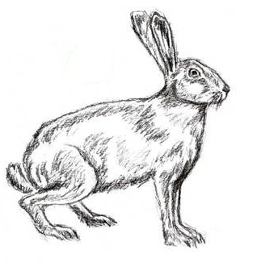
Тема:
Стефейкина Татьяна Евгеньевна
Педагог дополнительного образования
ГБОУ школа №569
Урок рисования

Slide 2
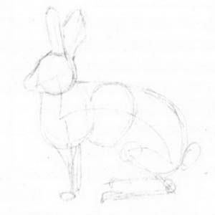
Наметив границы рисунка и определив пропорциональное соотношение частей тела животного, изогнутой линией намечаем туловище зайца, короткой вертикальной линией – шею. Рисуем круг головы, конус носа, овалы ушей. Овалами намечаем грудь, живот и заднюю часть. Проводим линии передних и задних ног. Намечаем маленький хвост.

Slide 3
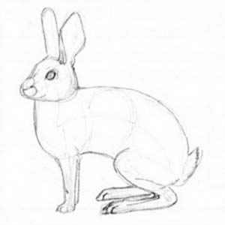
Руководствуясь линиями построения, рисуем карандашом контур тела зайца. Намечаем глаз, рот и треугольный нос, точки усов. На ногах обозначаем пальцы с коготками.

Slide 4
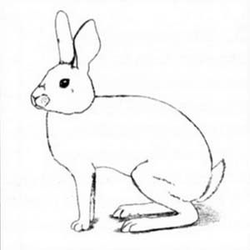
По карандашному наброску рисуем контурную линию гелевой ручкой, имитируя штрихами короткую шерсть. Ждем, когда рисунок высохнет, и стираем карандашные линии. Прорисовываем глаз, оставляя белую точку блика. Намечаем собственную тень животного на земле.

Slide 5
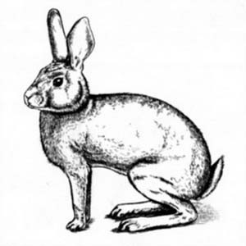
Усиливаем контурную линию. Короткими штрихами изображаем шерсть на затененных участках тела, светлые места оставляем белыми.

Slide 6
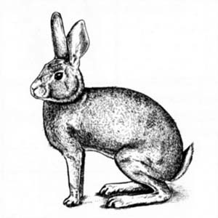
Усиливаем тень, повторно накладывая штрихи в том же направлении. Штрихуем по шерсти полутень. Четче прорисовываем детали.

Slide 7
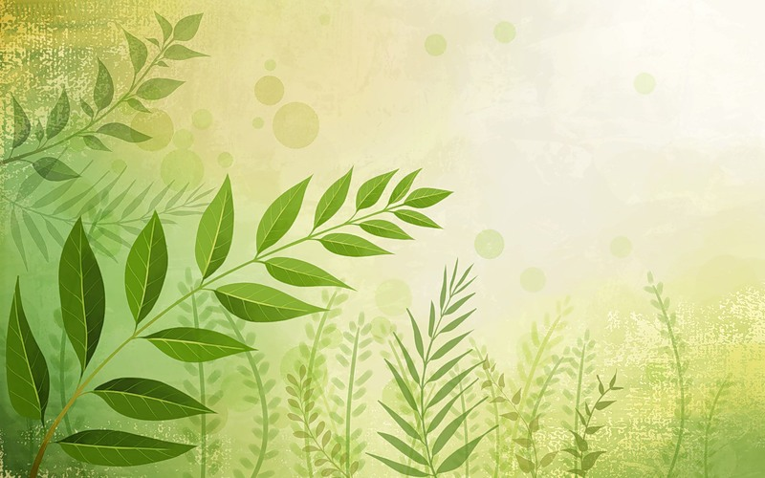
ЗАЯЦ ГОТОВ

